Slide 1
7. l’immagine della famiglia nella comunicazione
Con contributi su famiglia e covid 19 tratti dal progetto di ricerca «Critical CHANge/CES. Resilienza familiare, uguaglianza di genere e innovazione delle opportunità educative»
(FISR 2020, Università degli studi di Bari Aldo Moro, coordinatrice P. Calefato, partecipanti: Calefato, Balenzano, Musso, Antonucci, Muschitiello, Bitetto, Grassi, Fanizza, Baiano)

Slide 2
La famiglia non è un’entità «naturale»
La generazione, la sessualità, la parentela sono state organizzate e rese significanti socialmente in molteplici modalità nella storia umana e in diverse parti del mondo
Come afferma l’antropologo Claude Lévi-Strauss, la famiglia è innanzitutto un prodotto della società e della cultura, qualcosa di artificiale, in sintesi - si può dire - un'invenzione sociale. In quanto tale, le sue vicende e le sue trasformazioni sono strettamente legate a quelle della società in cui si trova inserita. Di conseguenza, le sue caratteristiche strutturali e relazionali cambiano nel tempo e nello spazio.

Slide 3
Lévi-strauss: la proibizione dell’incesto come base antropologica della parentela
Lévi-Strauss riconosce nella proibizione dell’incesto, cioè nel divieto di avere rapporti sessuali tra consanguinei, una regola universale, in base alla quale i membri di un gruppo sono costretti a cercare all’esterno, in altri gruppi, il proprio partner. Come osserva in «Le strutture elementari della parentela», del 1949:
«La proibizione dell’incesto non è tanto una regola che vieta di sposare la madre, la sorella o la figlia, quanto invece una regola che obbliga a dare ad altri la madre, la sorella o la figlia».
In questo modo, si sviluppa una fitta trama di scambi, che garantisce la sopravvivenza del gruppo sociale e, in definitiva, la riproduzione della società.

Slide 4
La famiglia borghese
Nel 1884, Friedrich Engels pubblica «L’origine della famiglia, della proprietà privata e dello Stato», in cui fa riferimento alle ricerche di Johan Jakob Bachofen sul matriarcato e di Lewis Henry Morgan sulle società antiche.
Trasformando tutte le cose in merci, la produzione capitalistica «dissolse tutti gli antichi rapporti tradizionali e mise al posto del costume ereditario e del diritto storico la compravendita e il “libero” contratto». Anche il matrimonio divenne un contratto e, pur rimanendo un matrimonio di classe, «all’interno della classe venne concesso agli interessati un certo grado di libertà di scelta».

Slide 5
Famiglie e fotografia

Slide 6
Famiglie e identità

Slide 7
Famiglie patriarcali

Slide 8
Famiglie e consumo – anni 50

Slide 9
Famiglie nucleari: La divisione del lavoro

Slide 10
It’s a man’s world/E’ un mondo di uomini

Slide 11
Bruciare la cena, ma non la birra

Slide 12
Casalinghe e tecnologia 1

Slide 13
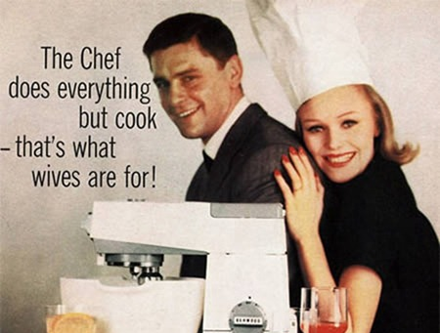
Casalinghe e tecnologia 2

Slide 14
La “casa”

Slide 15
Mina

Slide 16
1963: Mina “esiliata” dalla RAI a causa della sua famiglia “illegittima”

Slide 17
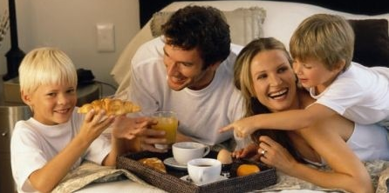
Famiglia del Mulino bianco

Slide 18
La famiglia salutista

Slide 19
Le nuove famiglie

Slide 20
Tutte le famiglie

Slide 21
Ikea family

Slide 22
Antibarilla

Slide 23
Non nasconderti mai

Slide 25
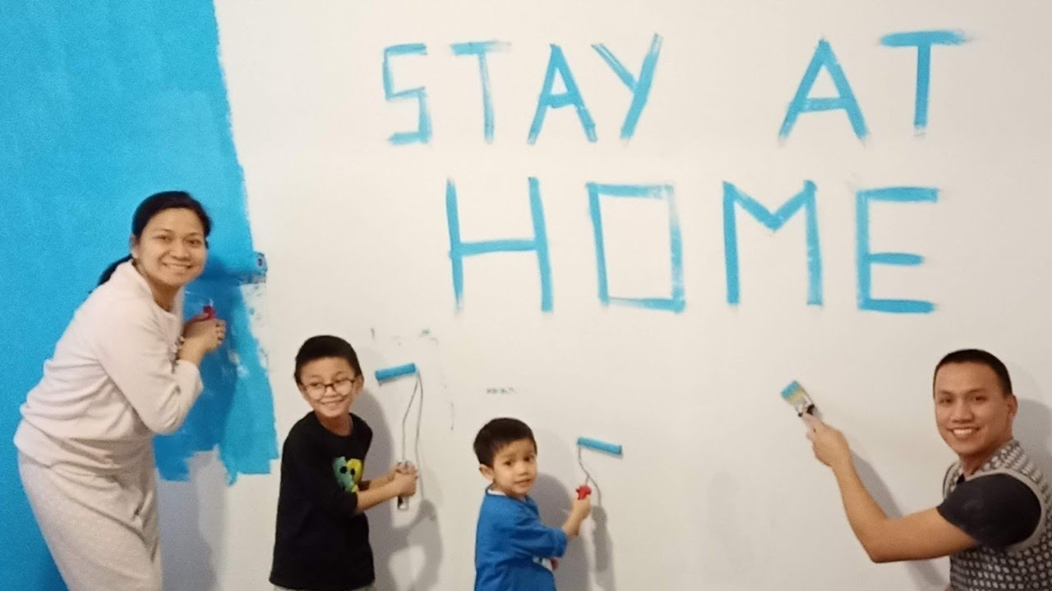
Famiglie e covid 19
La pandemia da COVID-19 ha radicalmente trasformato l’organizzazione della vita quotidiana di molti;
Le famiglie con figli minori rappresentano un gruppo sociale particolarmente vulnerabile. Con la chiusura di scuole e servizi socioeducativi, i compiti di cura e supporto all’istruzione di bambini e adolescenti sono interamente ricaduti sui genitori, anzitutto sulle madri.

Slide 26
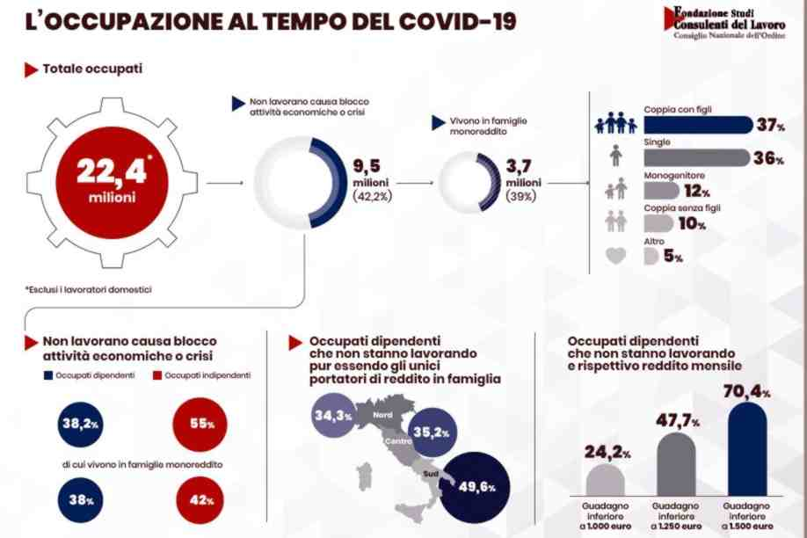
Questa foto di Autore sconosciuto è concesso in licenza da CC BY

Slide 27
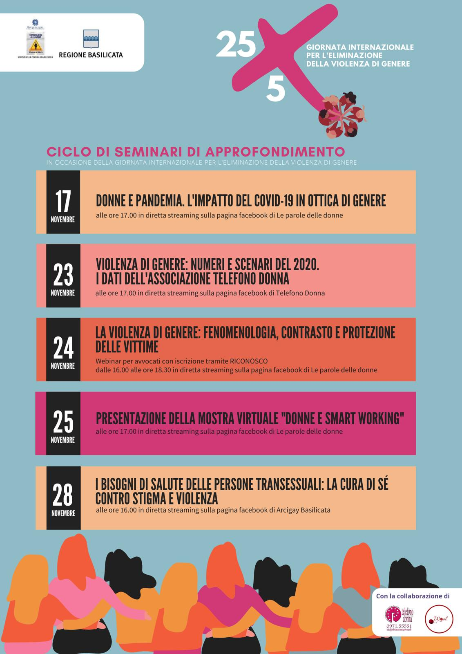
Violenze di genere in famiglia

Slide 28
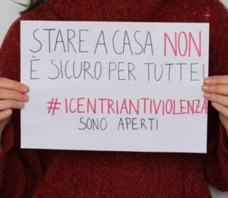
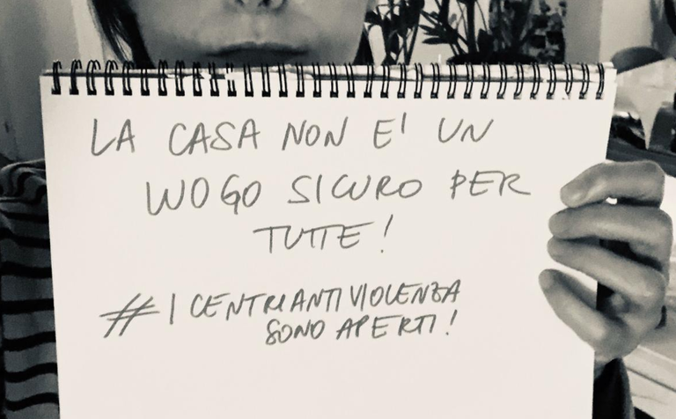
La casa non è sicura per tutte

Slide 29
Gap di genere, reddito, equilibrio famiglia-lavoro
le misure di contenimento del virus hanno esacerbato il gap di genere, in termini economici, occupazionali e di impegno domestico (Eurostat, 2020).
Molti genitori precari hanno visto interrotta la continuità del reddito o perso definitivamente il lavoro;
Coloro che hanno mantenuto la sicurezza economica lavorando a distanza sono stati schiacciati tra responsabilità professionali e familiari, riscontrando un deterioramento dell’equilibrio famiglia-lavoro (v. Eurofound 2020)

Slide 30
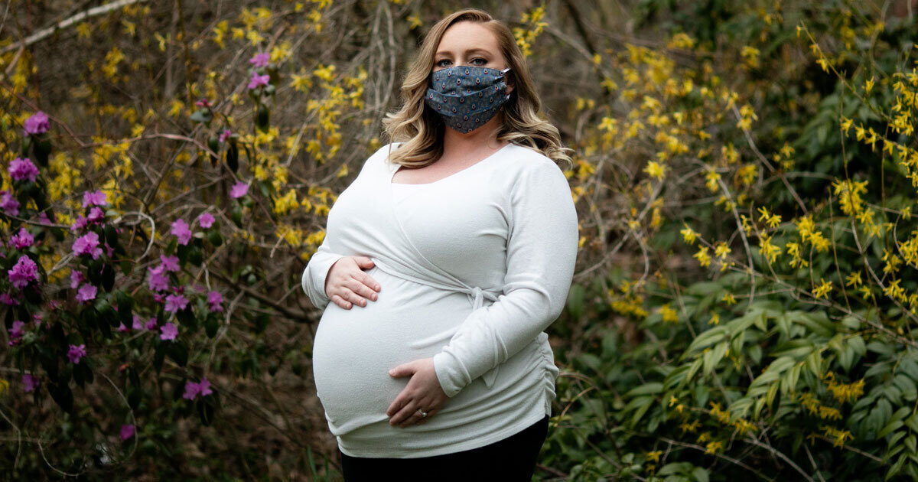
Covid 19 e donne
Nel contesto italiano, l’emergenza COVID-19 ha avuto effetti rilevanti sull’occupazione femminile (-2.9 %, Istat 2020);
se questo trend continuasse, si rischierebbe di erodere il recupero del gender gap avvenuto negli ultimi anni, soprattutto nel Sud Italia dove il tasso di occupazione delle donne con figli è molto basso (35.9%).
Si aggraverebbe, pertanto, la marginalità delle donne, in bilico tra difficoltà di conciliazione e rinuncia al lavoro retribuito.
Questa foto di Autore sconosciuto è concesso in licenza da CC BY-NC-ND

Slide 31
Pietà, maternità, cura: la retorica sulle donne

Slide 33
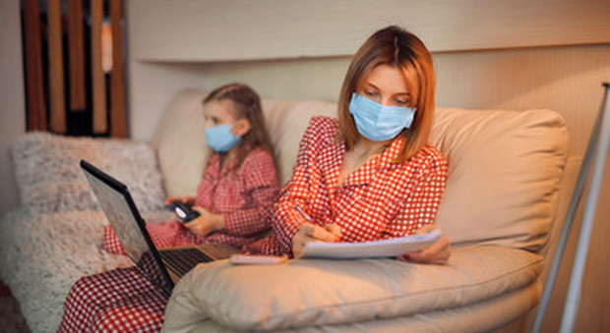
Lockdown e madri
il lockdown ha impattato in modo iniquo sulla gestione del tempo di lavoro e di cura, provocando una penalizzazione delle madri anche nelle famiglie a doppio reddito.

Slide 34
Smart working e famiglia nucleare
sebbene lo smart working possa rappresentare un fattore di flessibilità organizzativa, la concentrazione delle attività di tutti i componenti della famiglia a casa sembra aver danneggiato l’equilibrio lavoro-famiglia, soprattutto per le madri con figli sotto i 12 anni, che hanno mostrato maggiori segni di tensione e depressione rispetto ai padri (Eurofound 2020).

Slide 35
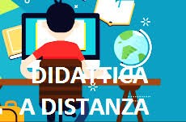
Dad, attività educative e socializzazione
bambini e adolescenti hanno improvvisamente sospeso ogni attività educativa, formativa, sociale e sportiva, pur restando impegnati, con strumenti e modalità eterogenee, con la Didattica a Distanza.
Questa foto di Autore sconosciuto è concesso in licenza da CC BY-SA-NC

Slide 36
Minori e disuguaglianze
Per i minori che vivono in famiglie con basso capitale socioculturale, a basso funzionamento e/o immigrate, l’interruzione delle attività extrafamiliari ha aggravato difficoltà e diseguaglianze preesistenti
l’impossibilità di interazioni tra pari in presenza ha incrinato le loro potenzialità di sviluppo e sembra aver inciso negativamente sul benessere psicologico e sulla salute mentale degli adolescenti (Musso e Cassibba, Adolescenti in tempo di Covid-19, 2020).
Il blocco dell’attività di prevenzione e tutela dei minori vulnerabili generalmente assicurata dalla rete dei servizi sociali ha, inoltre, impedito il contenimento del rischio di violenza domestica.

Slide 37
Possibilità di trasformare la difficoltà in occasione di trasformazione positiva
In assenza di soluzioni innovative, dunque, le preesistenti disuguaglianze di genere non farebbero che accentuarsi e non sarebbero garantiti i diritti dei minori alla tutela e all’accesso ad eque opportunità.
Al contrario, se si considerano l’uguaglianza di genere e il contrasto alla trasmissione intergenerazionale di violenza e povertà educative sia come valori democratici sia come volani per lo sviluppo (EIGE 2017), un investimento radicale su questo asse potrebbe trasformare l’epidemia in opportunità di crescita socioeconomica del Paese

Slide 38
Prospettive «resilienti»
trasformare i cambiamenti e le sfide poste dalla pandemia in occasioni per promuovere un’innovazione, sia in tema di gender equalities e conciliazione, sia in tema di opportunità educative e formative per le nuove generazioni, da garantire in sicurezza.
puntare a sviluppare soluzioni condivise e co-progettate dal basso per gestire la riorganizzazione delle attività della famiglia, coniugando il bisogno di sicurezza e tutela dal rischio di contagio, con il diritto dei bambini a fruire di opportunità educative e formative, e dei caregivers, soprattutto madri, di vivere una genitorialità positiva senza dover rinunciare all’occupazione.

Slide 39
Conciliazione dei tempi
proporre una riconfigurazione del concetto di conciliazione dei tempi di vita e di lavoro, al fine di individuare i limiti e le criticità nei modelli di organizzazione sociale, rispetto ai quali vengono attualmente individuati strumenti di welfare e selezionate le policies.

Slide 40
Family act (2020)
Su proposta del Ministro per le pari opportunità e la famiglia, nonché del Ministro del lavoro e delle politiche sociali, nella serata di giovedì 11 giugno 2020 è stato licenziato un disegno di legge che delega il Governo ad adottare misure per il sostegno e la valorizzazione della famiglia.
Cronoprogramma: Le principali scadenze temporali previste per l’adozione dei singoli provvedimenti attuativi sono state così individuate:
dodici mesi dall’entrata in vigore della legge di delega, per emanare un decreto legislativo istitutivo dell’assegno universale recante il riordino e la semplificazione delle misure di sostegno economico per le figlie e i figli a carico, nonché uno o più decreti legislativi per la istituzione e il riordino delle misure di sostegno all’educazione delle figlie e dei figli;
ventiquattro mesi dall’entrata in vigore della legge per emanare uno o più decreti legislativi di potenziamento, riordino, armonizzazione e rafforzamento della disciplina inerente i congedi parentali, gli incentivi al lavoro femminile, le misure di sostegno alle famiglie per la formazione delle figlie e dei figli e per il conseguimento dell’autonomia finanziaria.

Slide 41
Dal welfare al well-being
intervenire sulla possibilità di sostituire la dimensione del “welfare” con quella del “well-being”;
In questa prospettiva viene valutato l’impatto dello “smart working” anche in termini di incremento di capitale sociale.

Slide 42
Democrazia profonda (Appadurai)
co-progettazione di soluzioni bottom-up (dal basso) innovative, condivise e realizzabili in tempi contenuti, per supportare le famiglie, mirando a garantire sia uguaglianza di genere e conciliazione sia interventi di outdoor education da realizzare in spazi cittadini idonei ad assicurare ai minori di ogni estrazione sociale la possibilità di sviluppare i propri talenti.

Slide 43
La pazienza come valore di democrazia profonda
«Possiamo cominciare a ricordare a coloro che si occupano di povertà e di cittadinanza che una delle condizioni cruciali che rendono possibile una democrazia profonda consiste nella capacità di affrontare l’emergenza in modo paziente» (Arjun Appadurai).

